Slide 1



Slide 2
História do Projeto
Eu conheci Persona 3 graças a uma indicação de um amigo que é fã.
O que eu acho que tem de mais importante nesse jogo, é como ele te faz refletir e valorizar a vida, e seus relacionamentos.
Eu escolhi apresentar esse jogo, porque ele se conecta de forma intíma a quem eu sou.

Slide 3
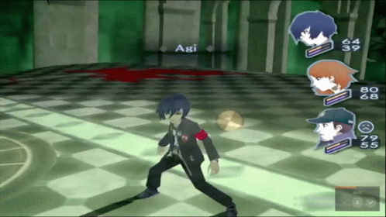
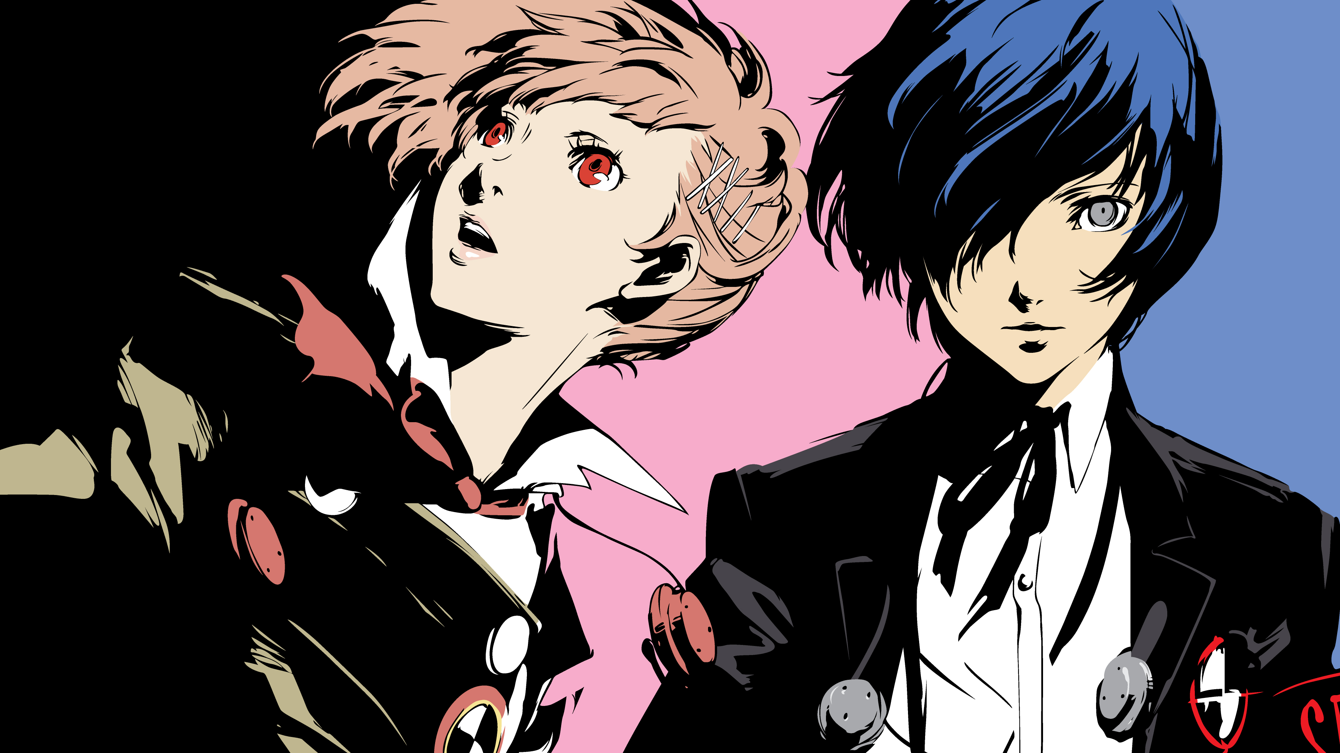
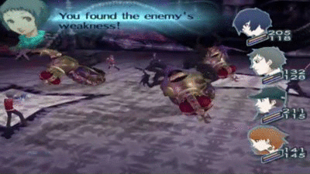

Slide 4
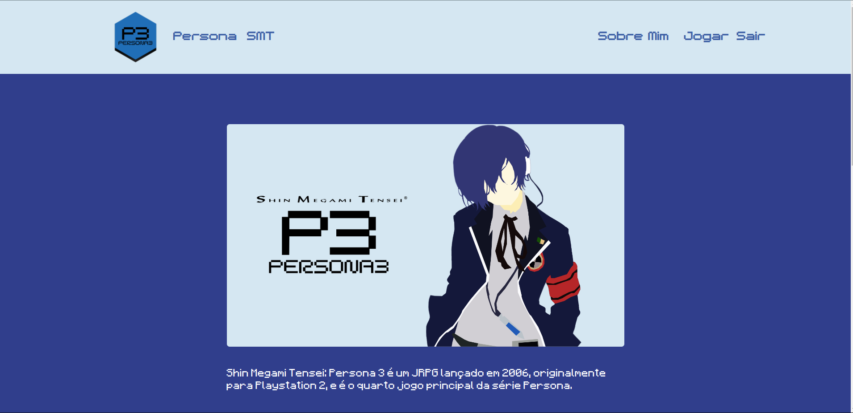
O Projeto

Slide 5
Valores atrelados ao Projeto
Criatividade
Dedicação

Slide 6

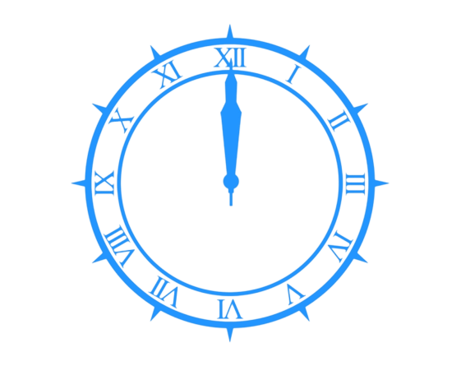
Desafios ao realizar o Projeto

Slide 7
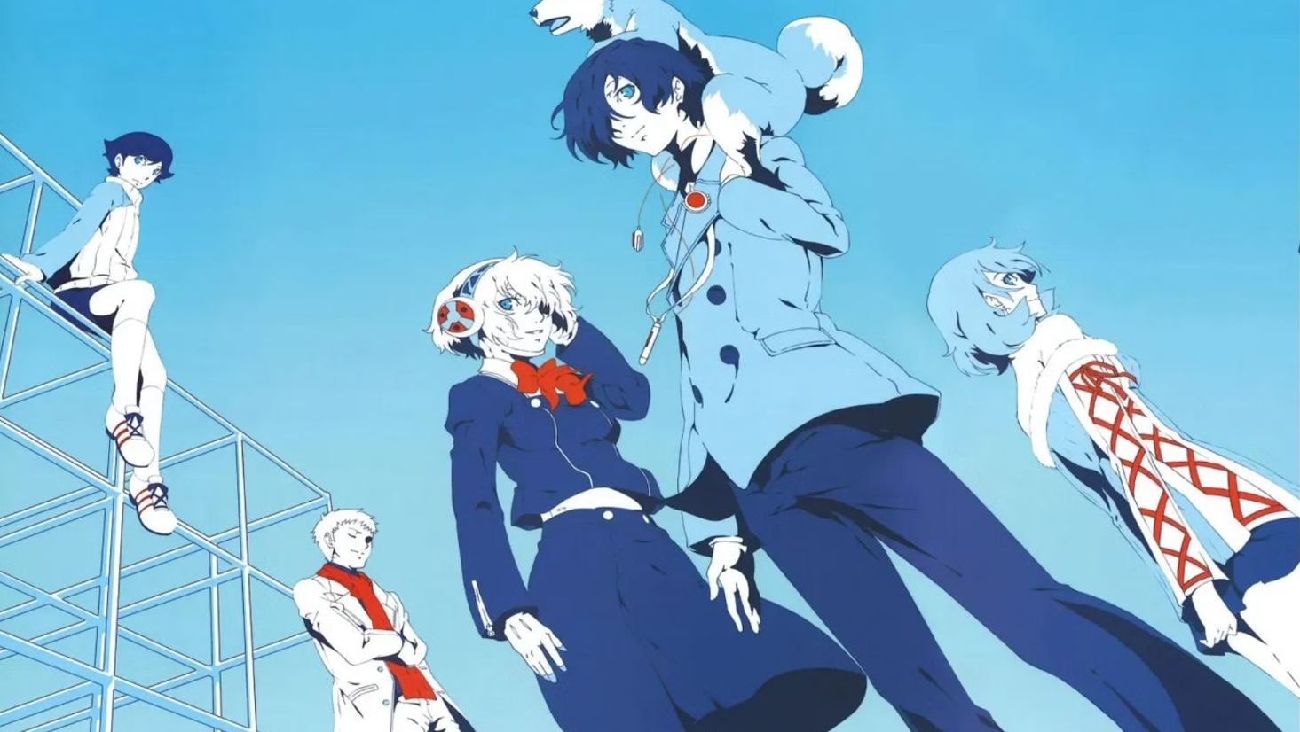
Muito obrigado!

